Slide 1


Slide 2

Здравствуйте, ребята! Давайте повторим то, что уже знаем.

Slide 3


Slide 4

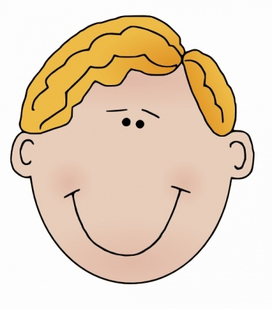

Как проверить букву Б в слове лоб?
Вставьте буквы вместо точек и спишите слова в алфавитном порядке.
Р…бята, б…рёза, ш…шки, ч…до, дерев…я, ло…

Slide 5
Звук согласный проверяй,
Рядом гласный подставляй!
Грядка. Нет чего? - Нет грядок.
А тетрадка? - Нет тетрадок.
Зубки! Изменили - зубы.
Шубки! Проверяем - шубы.

Slide 6
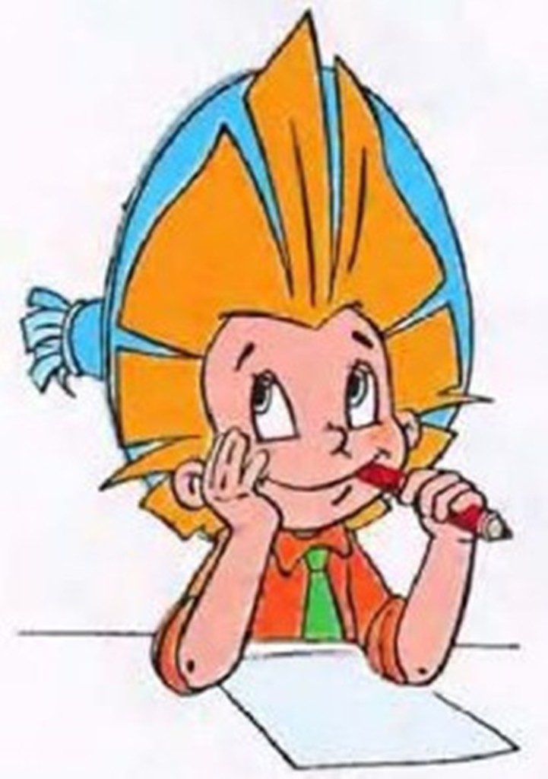
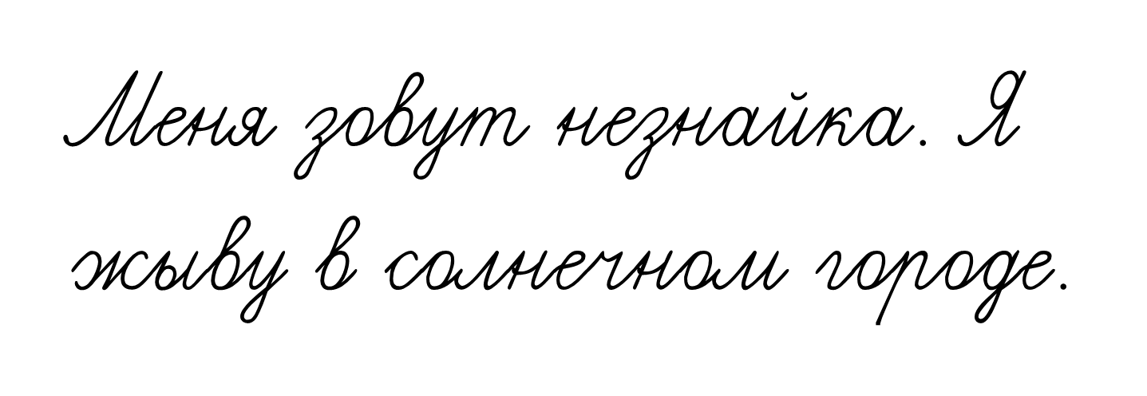
Незнайка написал диктант.
Проверьте, есть ли у него ошибки.
Какие правила нужно выучить Незнайке?
Сегодня на уроке мы вспомним, какие слова пишутся с заглавной буквы.

Slide 7
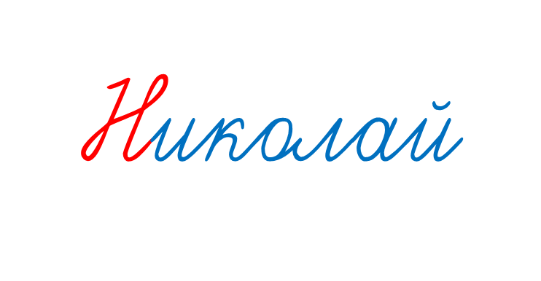
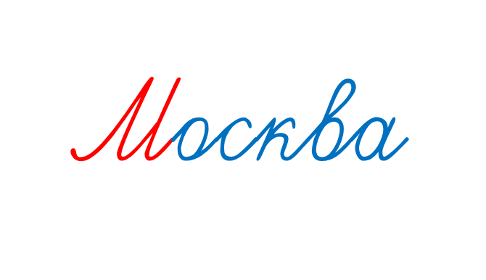
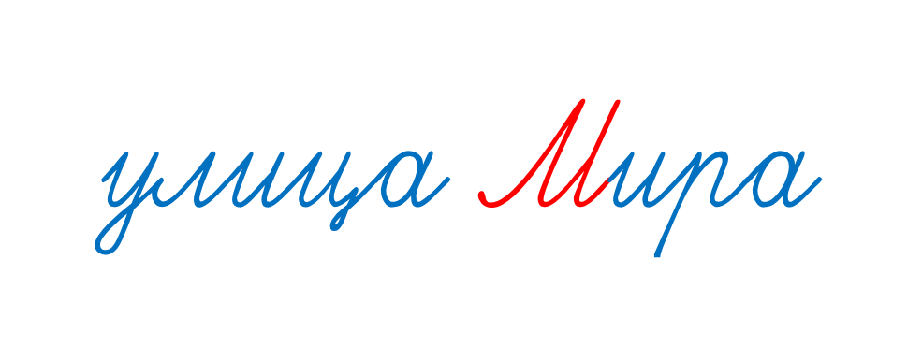
Буква обычная выросла вдруг,
Выросла выше всех букв-подруг.
Смотрят с почтеньем на буквы подруги.
Но почему? За какие заслуги?
Буква расти не сама захотела,
Букве поручено важное дело.
Ставится в слове не зря и не просто
Буква такого высокого роста.
Ставится буква у строчки в начале,
Чтобы начало все замечали.
Имя, фамилия пишутся с нею,
Чтобы заметней им быть и виднее.
Чтобы звучали громко и гордо
Имя твоё, имя улицы, города.
Буква большая - совсем не пустяк,
В букве большой уважения знак!

Slide 8
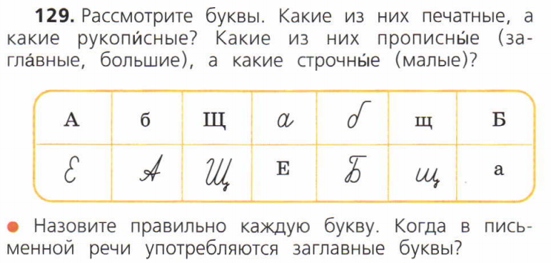

Slide 9
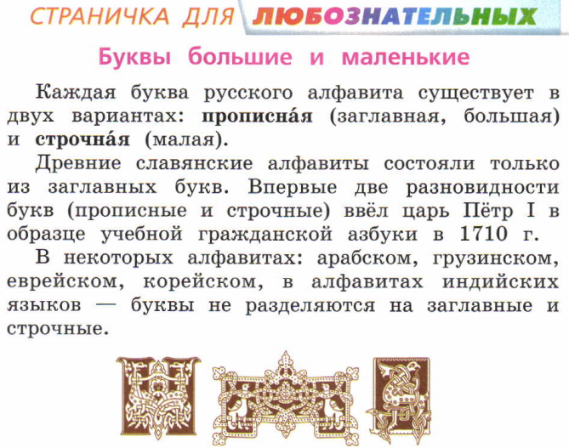
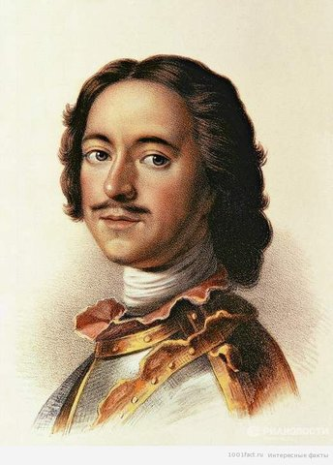
Пётр I

Slide 10
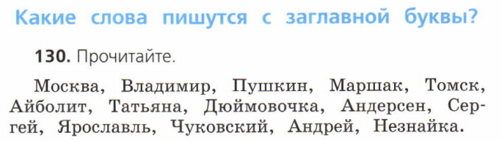

Slide 11
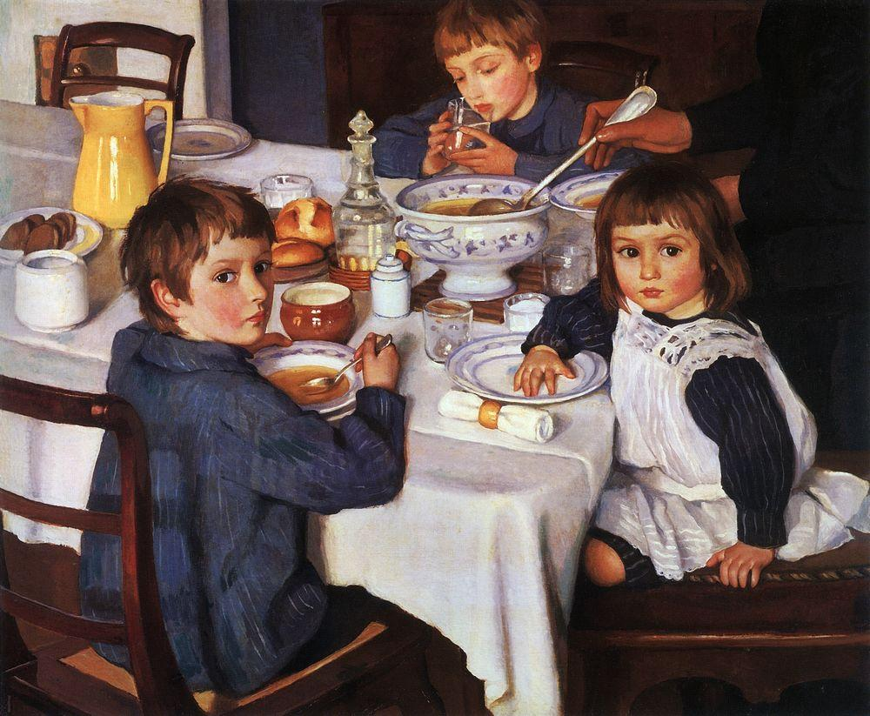

Slide 12
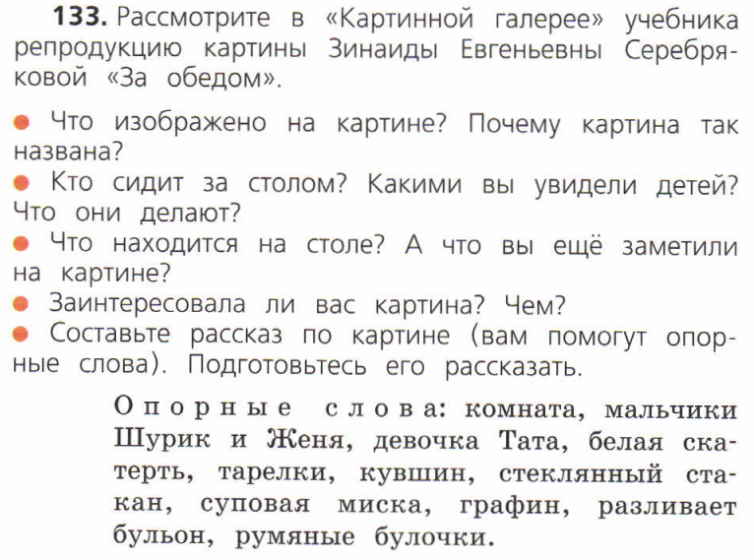

Slide 13

Что показалось немного трудным?
Какие слова нужно писать с заглавной буквы?
Спасибо, ребята, за урок! До новых встреч!
Что вам особенно понравилось на уроке?

Slide 14

Домашнее задание:
Уч. с. 87 упр. 132 (списать всё)

Slide 15









Slide 16


